Slide 1
«Метод проектов как форма взаимодействия специалистов ДОУ»

Slide 2
Задачи развития:
обеспечение психологического благополучия и здоровья детей;
развитие познавательных способностей;
развитие творческого воображения;
развитие творческого мышления;
развитие коммуникативных навыков.

Slide 3
Принципы реализации проектов
системность
сезонность
учет личности
учет возрастных особенностей
взаимодействие с ребенком в условиях ДОУ и семьи.

Slide 4
Этапы проекта
постановка цели;
поиск формы реализации проекта;
разработка содержания всего учебно-воспитательного процесса на основе тематики проекта;
организация развивающей, познавательной, предметной среды;
определение направлений поисковой и практической деятельности;
организация совместной (с педагогами, родителями и детьми) творческой, поисковой и практической деятельности;
коллективная реализация проекта, его демонстрация.

Slide 5
Типы проектов:
Исследовательско -творческие: дети экспериментируют, а затем результаты оформляют в виде газет, драматизации, детского дизайна;
Сюжетно – ролевые (с элементами творческих игр, когда дети входят в образ персонажей сказки и ре­шают по-своему поставленные проблемы);
Информационно –практические: дети собирают информацию и реализуют ее, ориентируясь на социальные интересы (оформление и дизайн группы, витражи и т.д.);
творческие (оформление результата в виде детского праздника, детского дизайна, например «Театральная неделя»).

Slide 6
По продолжительности
проекты могут быть:
Краткосрочными (от 1 занятия до 1 дня)
Длительными (от 1 недели до 3 месяцев).

Slide 7
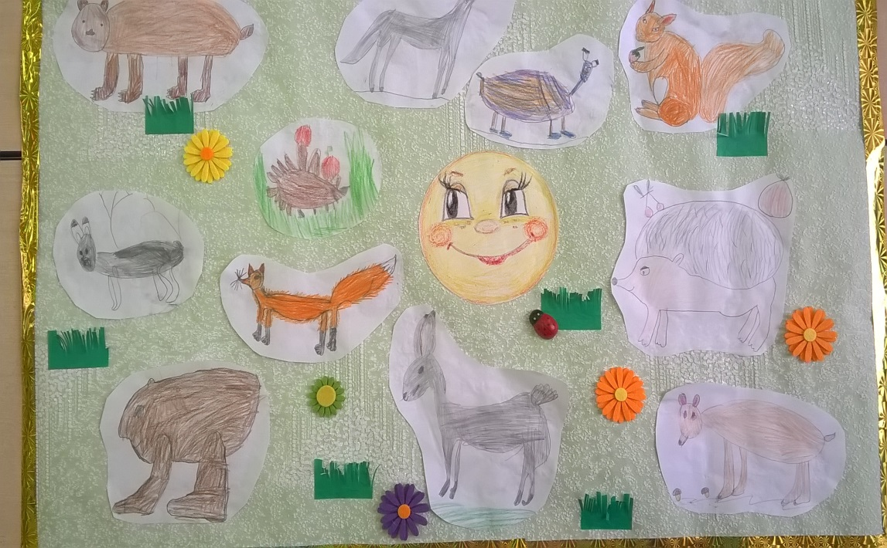
«В гости сказку позовем»

